Slide 1
复旦大学计算机实践工作站
基于计算机视觉与大语言模型的网球动作智能教练系统
🎾
姓名：栾乐礼

Slide 2
目录
一
项目目标
二
研究方法
三
成果展示
研究背景
技术思路总览
图片：规范 vs 不规范动作评估
目标与意义
训练模式与模板库
视频：多帧分析与动作识别
双引擎关键点检测
历史记录与进步追踪
评估模式
总结与展望
核心算法
大模型语义分析
系统架构

Slide 3
SECTION ONE
项目目标
› 研究背景
› 目标与意义
01

Slide 4
研究背景
🎾
💰
🔬
训练痛点
资源困境
技术空白
无教练难发现偏差
错误强化成记忆
回放缺乏量化依据
纠正成本随时增加
教练稀缺费用高
爱好者难获持续指导
缺客观量化评估
低成本工具极稀缺
网球专项系统少见
现有研究停留验证层
单引擎需手动标注
几何与语义未融合
→ 需客观反馈机制
→ 需低成本辅助方案
→ 需实用落地系统

Slide 5
目标与意义
1
自动检测 · 客观量化
爱
对爱好者
17关键点 + 7关节角度，输出0–100非线性评分
随时上传，无需教练，客观量化反馈
2
双模输入 · 灵活适配
教
对教练
图片单帧评估；视频逐帧提取多帧均值聚合
构建个性化模板库，减少重复讲解
图片模式
视频模式
3
智能建议 · 有的放矢
研
研究价值
LLM针对问题关节生成自然语言改进建议
CV × LLM × 运动训练低成本落地方案
4
历史追踪 · 可视进步
新
创新点
存储每次评估，进步曲线追踪训练成效
双引擎 + 加权RMSE + 几何语义融合

Slide 6
SECTION TWO
研究方法
› 技术思路总览
› 训练模式与模板库
› 双引擎关键点检测
› 评估模式
02
› 核心算法
› 大模型语义分析
› 系统架构

Slide 7
技术思路总览
🏋️ 训练路径
📥
🤖
📐
🎞️
💾
输入
▶
关键点检测
▶
角度计算
▶
帧合并
▶
保存模板
图片/视频
百度/MediaPipe
7个关节
均值/最高分帧
加权均值合并
🎾 评估路径
📥
🤖
🎯
🏆
💬
📊
输入
▶
关键点检测
▶
角度+匹配
▶
量化评分
▶
LLM分析
▶
输出报告
图片/视频
百度/MediaPipe
加权RMSE
0–100分
语义建议
评分+建议

Slide 8
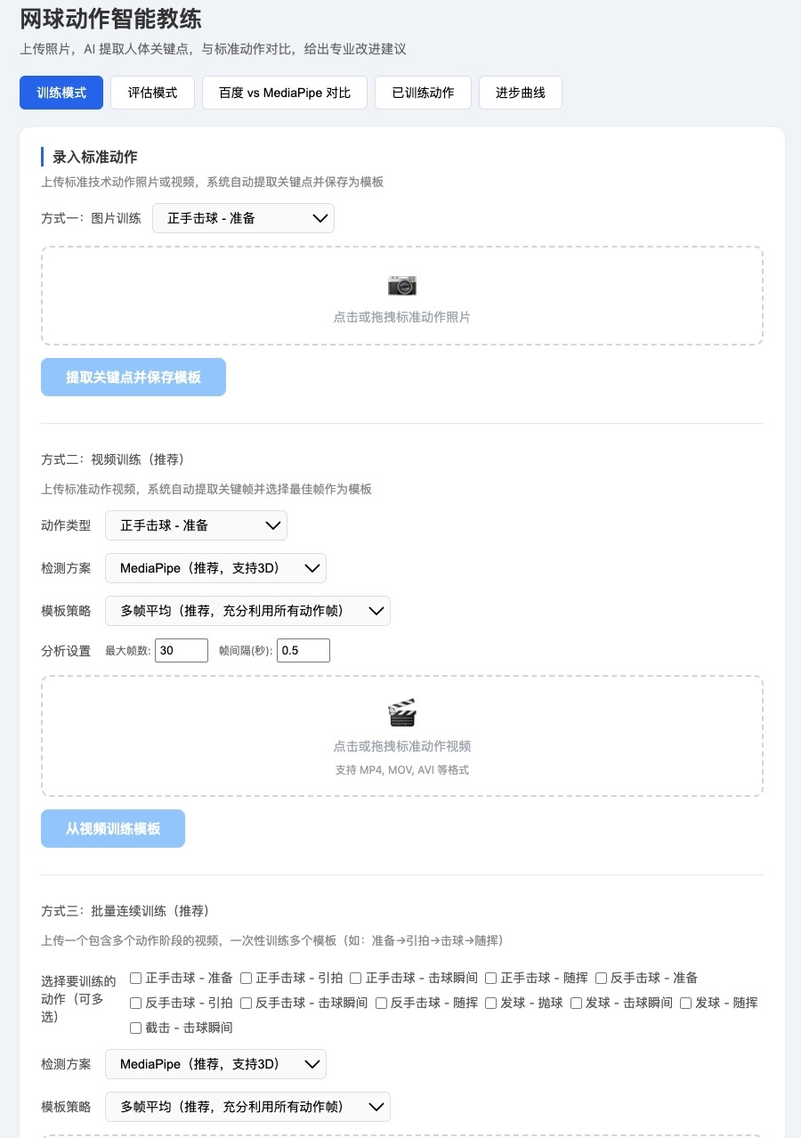
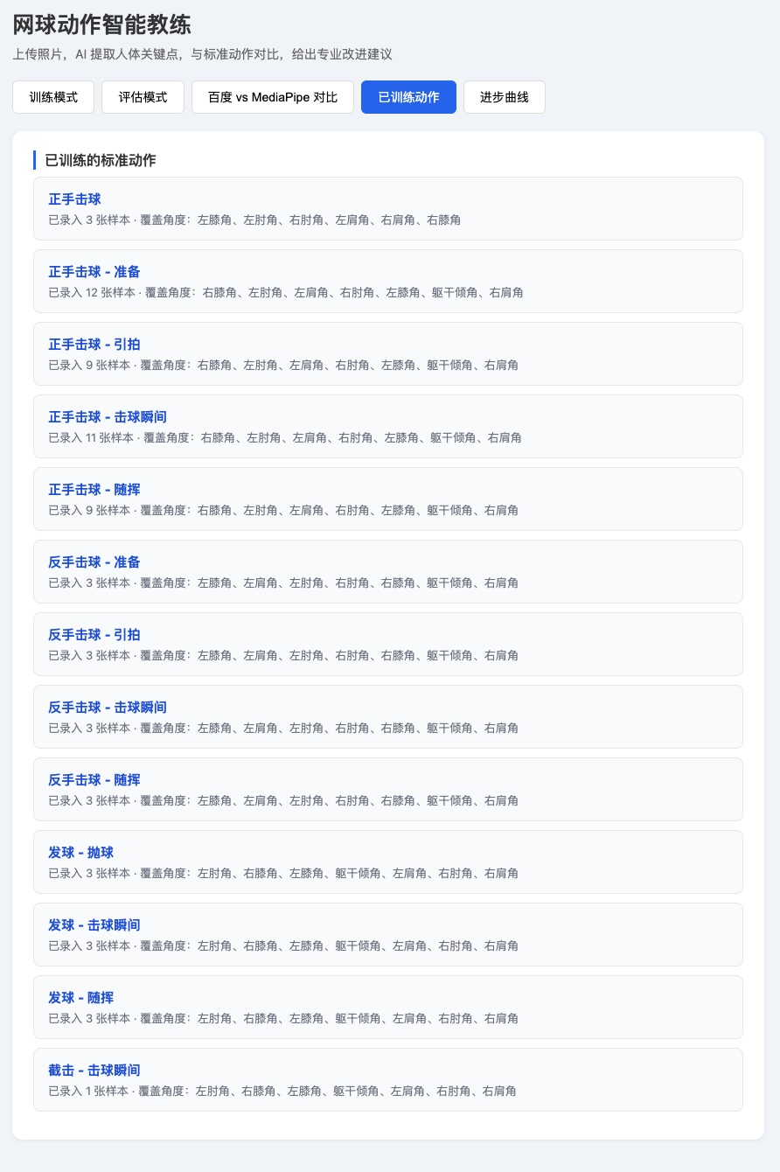
训练模式与模板库
📸 图片训练
🎬 视频训练
📦 批量训练
单张 → 关键点 → 模板
逐帧 → 均值 → 模板
视频 → 多阶段模板
☁ 方式一：百度人体分析 API
provider = "baidu" POST aip.baidubce.com
需要 API KEY · 输出 2D
💻 方式二：MediaPipe Pose
provider = "mediapipe" pose_landmarker_heavy
无需网络 · 输出 3D

Slide 9
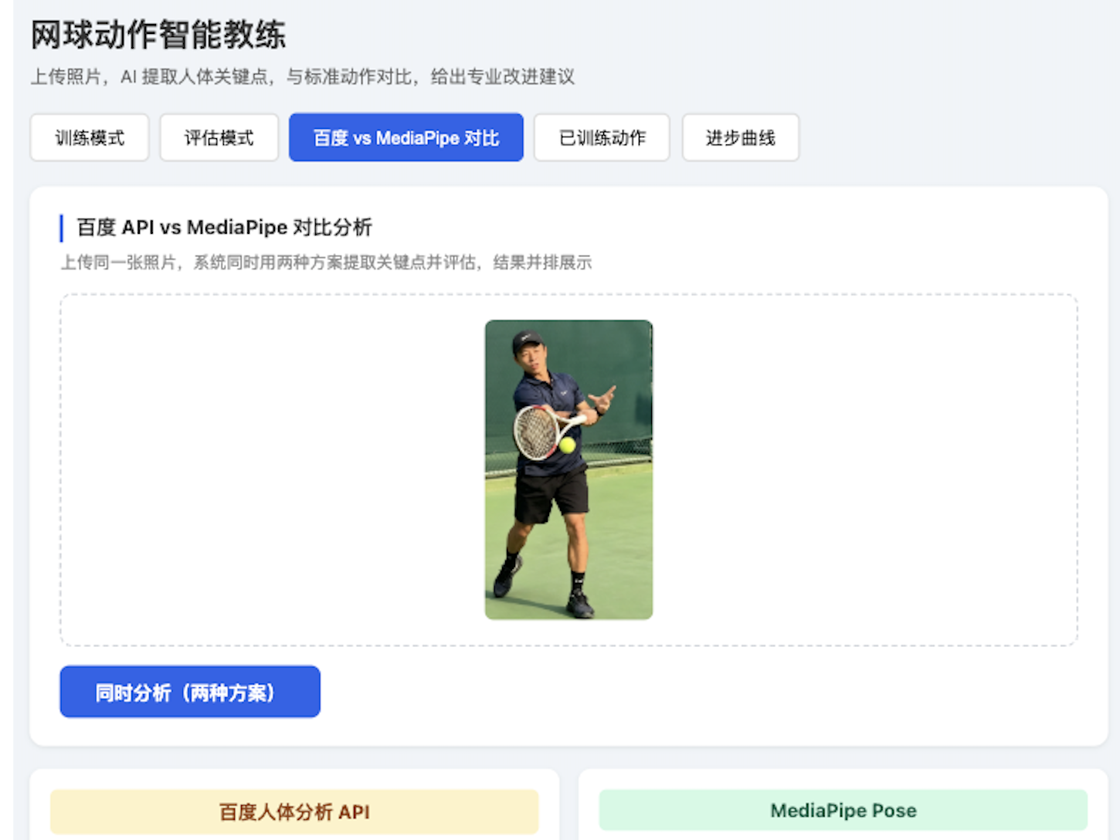
双引擎关键点检测架构
☁ 百度人体分析 API
💻 MediaPipe Pose
云端推理，鲁棒性强
复杂背景表现更优
输出 17 关键点 (x, y)
需网络连接
完全离线运行
输出 3D 坐标 (x,y,z)
33点映射统一17点格式
合成 neck/pelvis 虚拟点
在线 · 2D
离线 · 3D
两套方案输出统一格式，角度计算与评分模块无缝复用

Slide 10
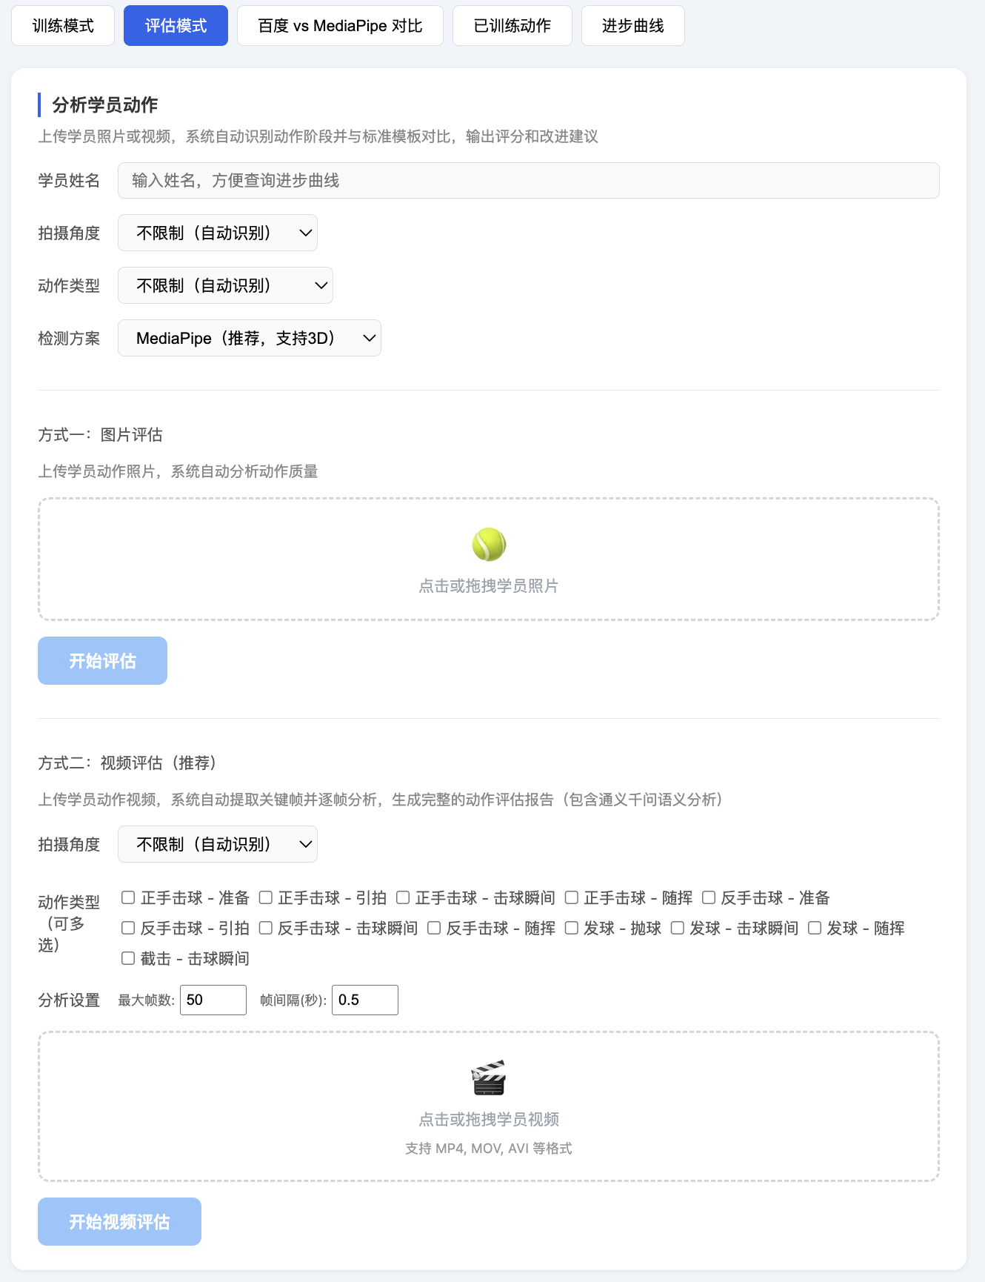
评估模式：完整流程
1
上传图片或视频
选学员、角度、动作类型及检测方案
2
自动识别动作阶段
加权RMSE匹配所有模板，找最相似阶段
无需手动标注
3
量化评分与问题列表
0–100分，问题关节按严重程度排序
4
LLM语义建议（可选）
通义千问 qwen-vl-max 分析握拍等细节

Slide 11
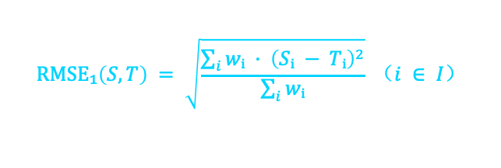

核心算法：角度计算 · 匹配 · 评分
① 关节角度计算
② 加权RMSE模板匹配
$$θ = \arccos{\frac{u·v}{\left|u\right|·\left|v\right|}}$$
$$RMSE₁\left(S, T\right) = \sqrt{\frac{\sum_{i}{wᵢ · {\left(Sᵢ − Tᵢ\right)}^{2}}}{\sum_{i}{wᵢ}}} （i ∈ I）$$
遍历所有模板，取RMSE最小阶段，无需手动标注
以关节顶点B为原点，向量点积求夹角；支持2D/3D
肩角 w=2.5
肘角 w=2.0
其余 w=1.0
上肢组（4个）
右/左肘角、右/左肩角
③ 非线性评分
下肢组（2个）
ratio = |偏差| / 阈值
右/左膝角
score = 100 × (1 − Σw·min(ratio²,4) / max_penalty)
躯干组（1个）
躯干倾角
偏差越大扣分越多；单角度上限4倍防压垮总分

Slide 12
大模型视觉语义分析
几何分析
+
语义理解
建议覆盖5个维度
几何角度量化关节偏差，
但无法描述
握拍、眼神、击球点等细节
握拍方式（东方/西方/大陆式）
击球点位置与最佳区
击球点偏差对发力的影响
眼神与头部稳定性
调用 通义千问 qwen-vl-max
输入：原图 + 角度问题列表
输出：自然语言改进建议
最重要改进建议
可选模块，无API Key时自动跳过

Slide 13
系统架构
输入层
静态图像（JPG/PNG）
或
视频文件（MP4等）
↓
检测层
百度人体分析 API
自动切换
MediaPipe Pose（本地）
↓
计算层
关节角度计算（calc_angle）
↓
评估层
加权RMSE模板匹配
→
偏差分析 + 评分
→
LLM语义建议生成
↓
存储层
标准动作模板库
↔
历史评估记录
↓
输出层
量化评分（0–100）
问题关节列表
自然语言改进建议

Slide 14
SECTION THREE
成果展示
› 图片输入：规范 vs 不规范动作评估
› 视频输入：多帧分析与动作识别
03
› 历史记录与进步追踪
› 总结与展望

Slide 15
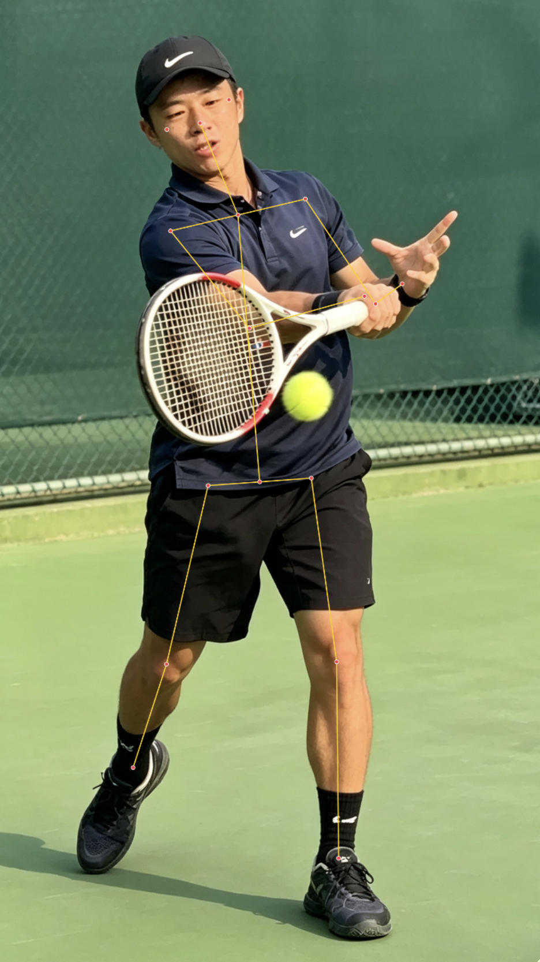
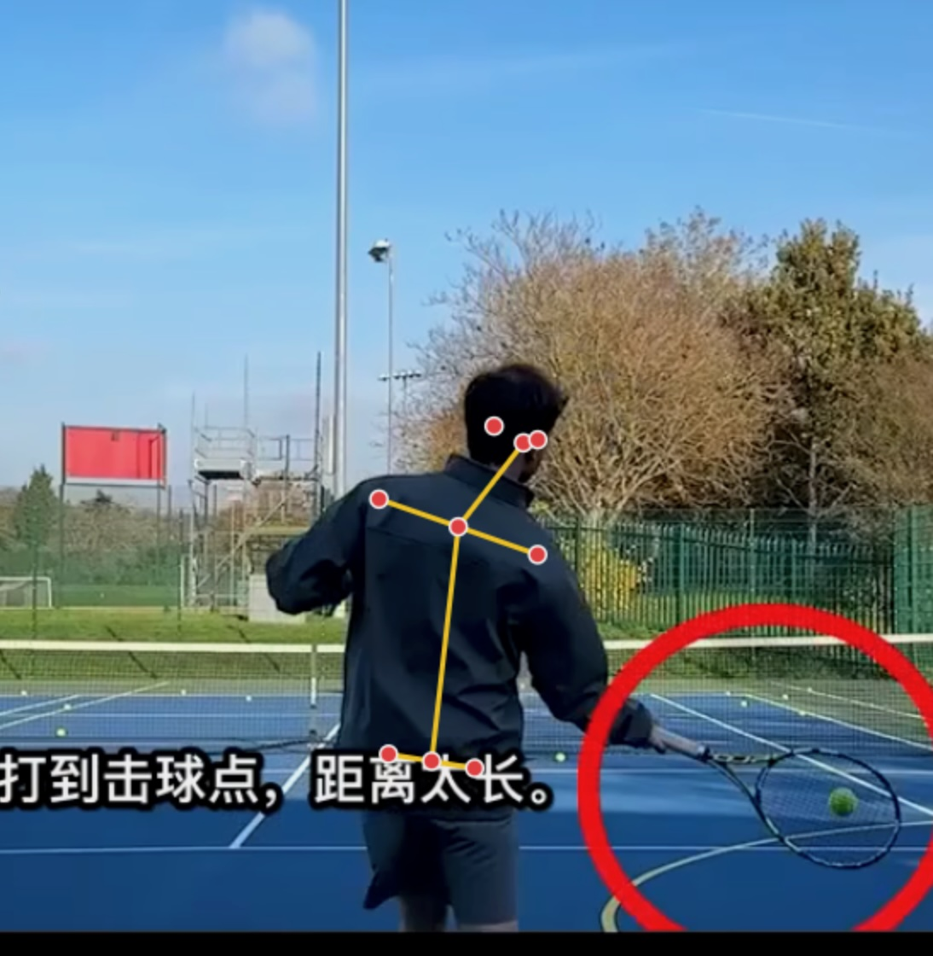
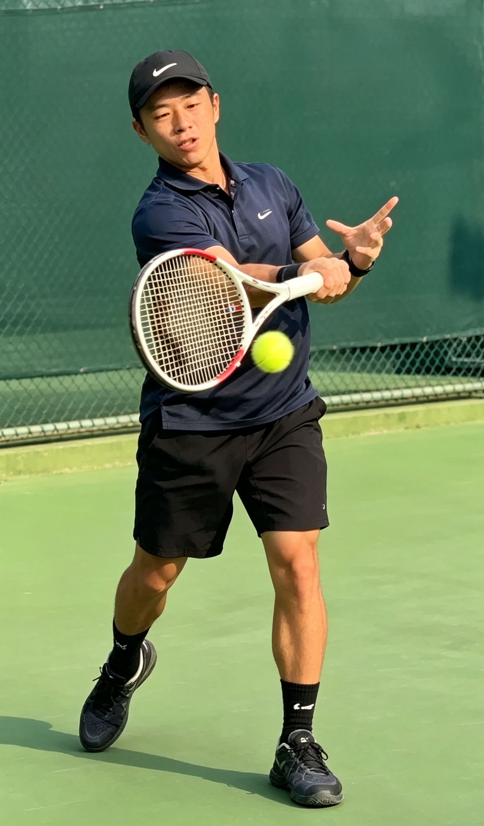
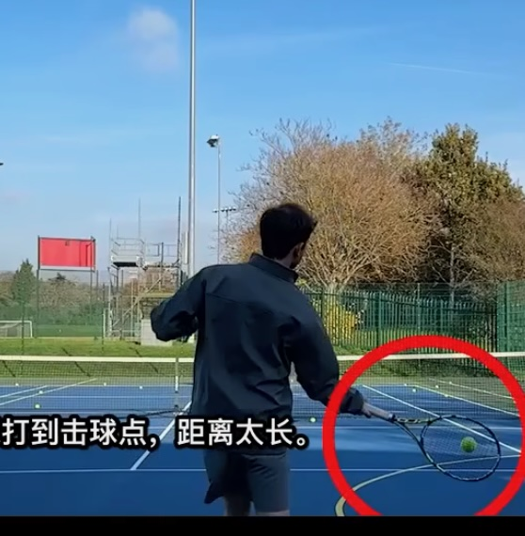
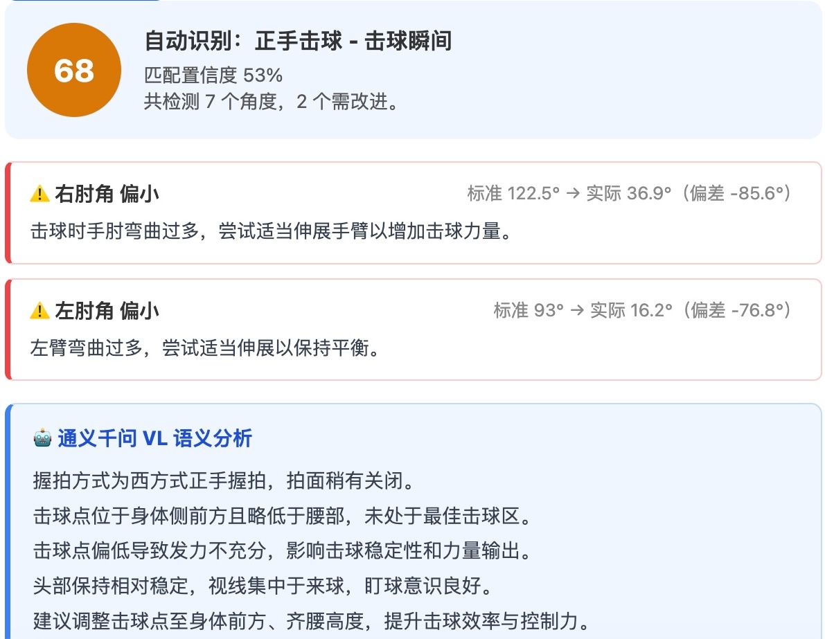
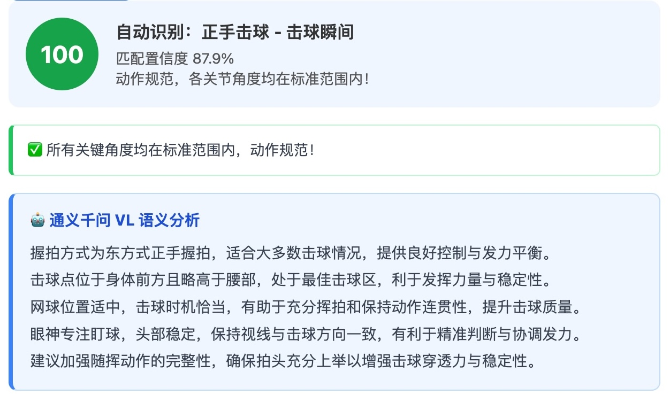
图片输入：规范 vs 不规范动作评估
实验一 · 规范示范
100分
实验二 · 不规范示范
68分
关键点检测
关键点检测
输入图片
输入图片
评分 & LLM分析
评分 & LLM分析
✓ 所有关节角度达标，动作规范 · LLM 正向评价
✗ 右肘角 36.9°（标准 122.5°），偏差 −85.6° · 针对性建议

Slide 16
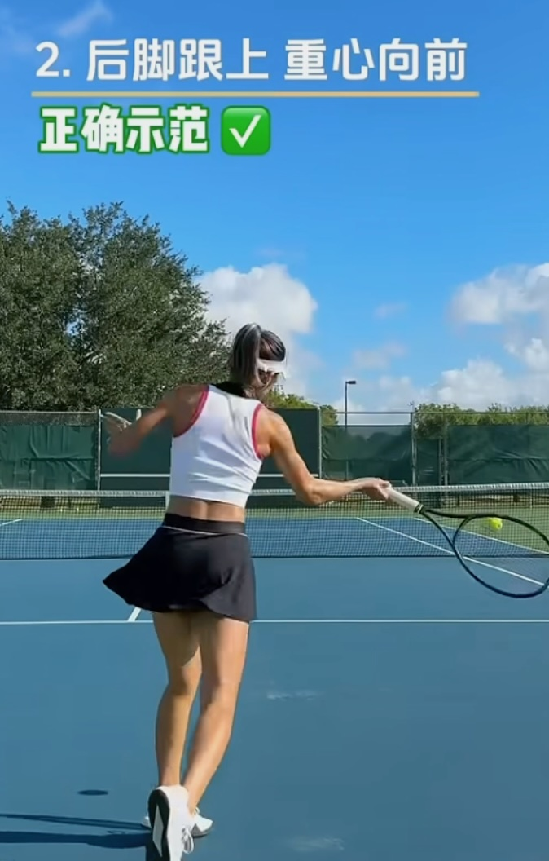
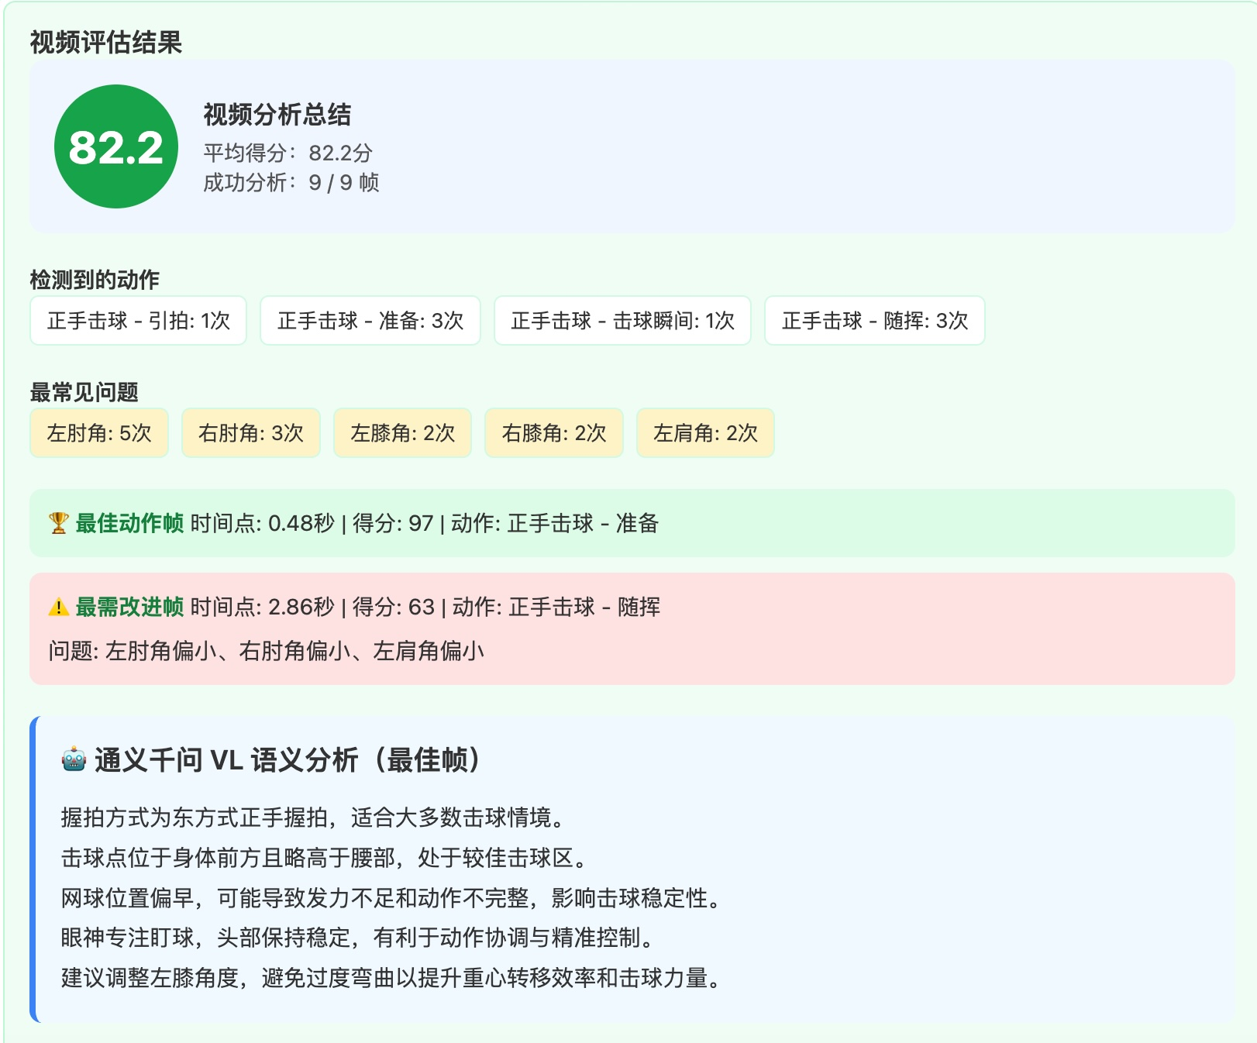
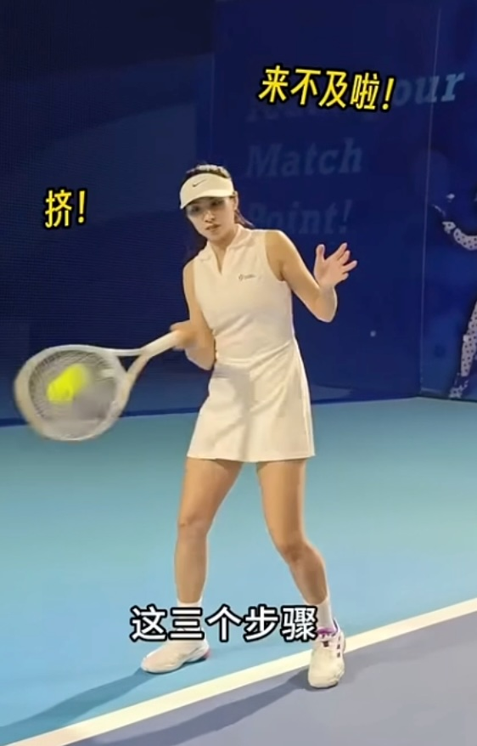
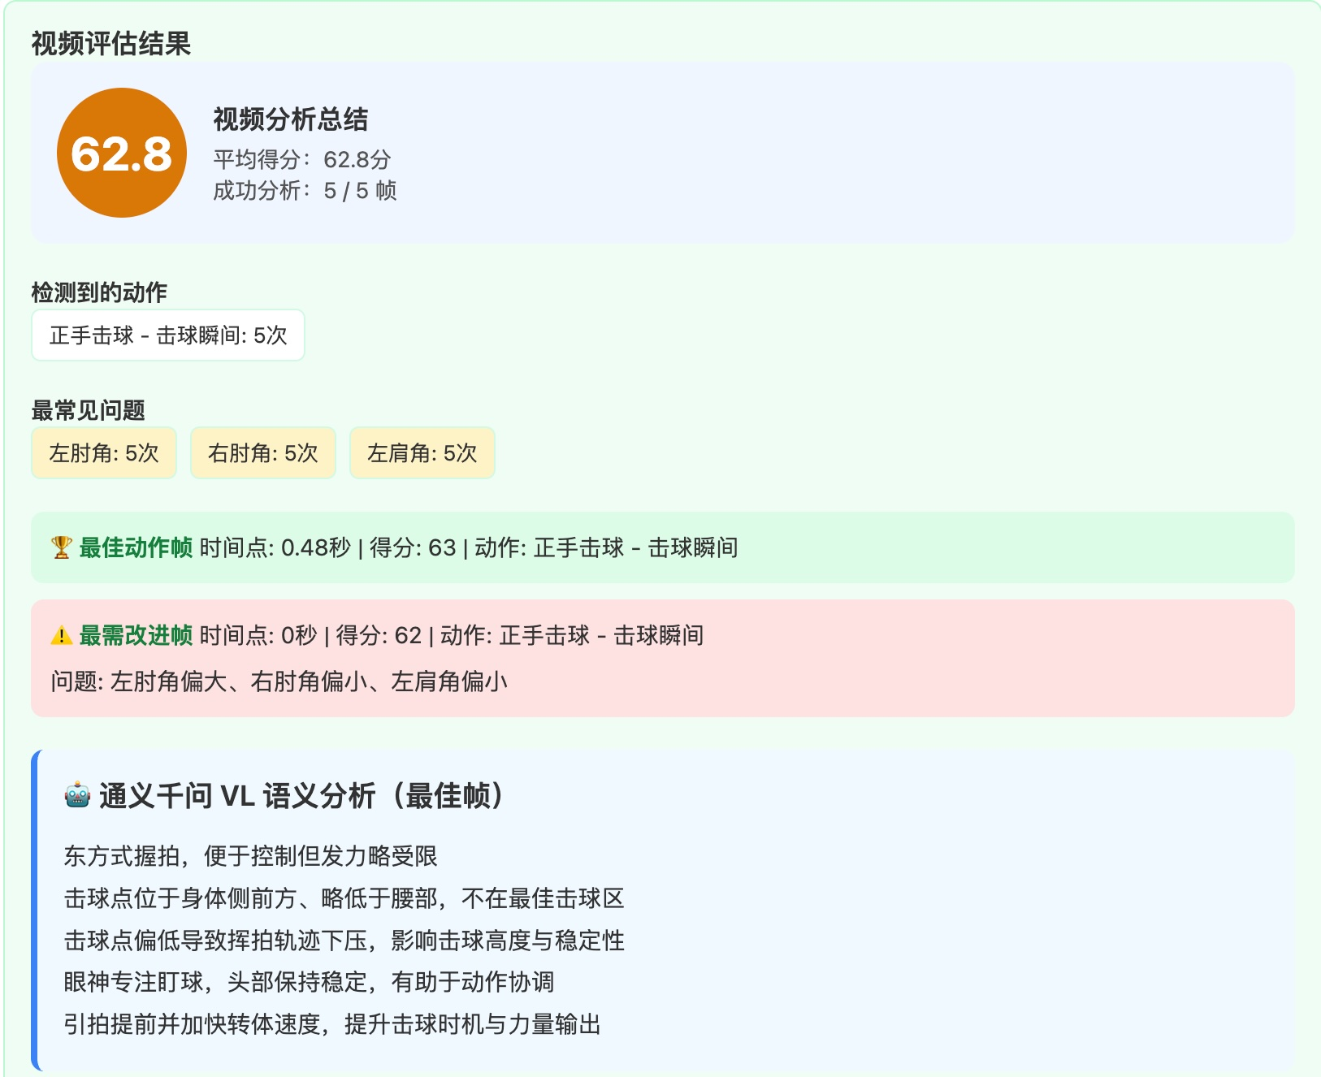
视频输入：多帧分析与动作识别
实验三 · 规范动作视频
82.2分
实验四 · 不规范动作视频
62.8分
视频截帧
视频评分结果
视频截帧
视频评分结果
✓ 9帧稳定 · 最佳帧97分 · 识别4个动作阶段
✗ 左/右肘角、左肩角各5次偏差 · 多帧抑噪有效

Slide 17
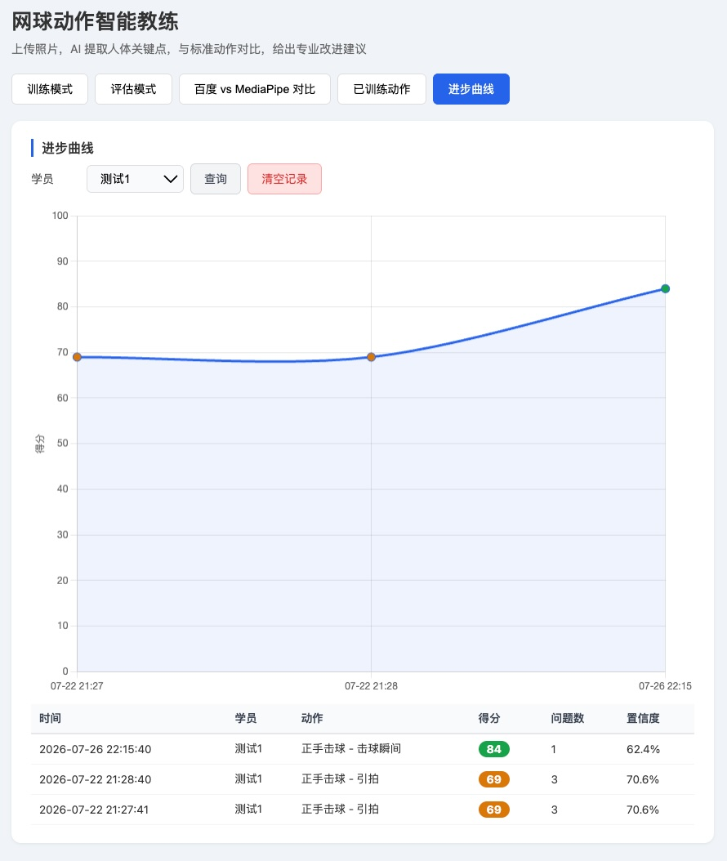
历史记录与进步追踪
📈
进步曲线
每次评估自动记录，折线图展示训练趋势
📋
历史评估记录
保存动作、得分、问题列表，可按学员查询
80
95%
13
总测试次数
成功率
动作类型

Slide 18
总结与展望
双引擎架构
✅
百度API + MediaPipe，在线/离线切换，检测17关键点
量化评分体系
✅
加权RMSE + 平方惩罚，80次测试成功率95%
几何 + 语义融合
✅
角度偏差量化 × LLM建议，互补覆盖技术细节
⚠ 当前局限 → 未来方向
模板代表性不足 → 扩充样本
阈值依赖经验 → 数据驱动标定
视频处理慢 → 轻量化/移动端

Slide 19
感谢聆听

